Slide 1

19 Ottobre 2021
Esercitazione 1
Socket in JAVA (connectionless)
Bernardini Claudio
Corsetti Luca
Giardina Gianluca
Straccali Leonardo
1

Slide 2
Obiettivi esercitazione
Hard skills
Soft skills
1
Reindirizzare le connessioni
1
Collaborazione per raggiungere un fine comune
2
Realizzazione di thread
2
Organizzazione del proprio lavoro in team
3
Creazione e uso di Socket
2

Slide 3
Introduzione
DiscoveryServer
1
Crea thread RS (RowSwapServer) per ogni file disponibile
Client
2
Si mette in ascolto di richieste da partedei client
1
Richiede al DS dove si trova il RS corrispondente al file (quale porta)
Reindirizza il client sulla porta del RS, se questo esiste
3
2
Chiede all’utente quale linee devono essere invertite
RowSwapServer
1
Si mette in ascolto delle richieste
3
Richiede al RS lo swap delle due linee del file
2
Inverte le linee del file richieste dai client
3

Slide 4
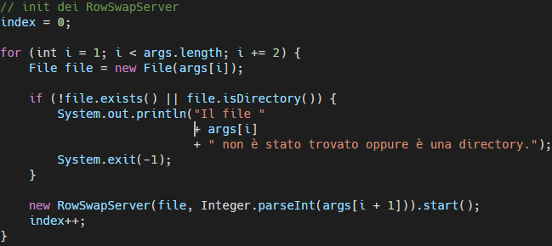
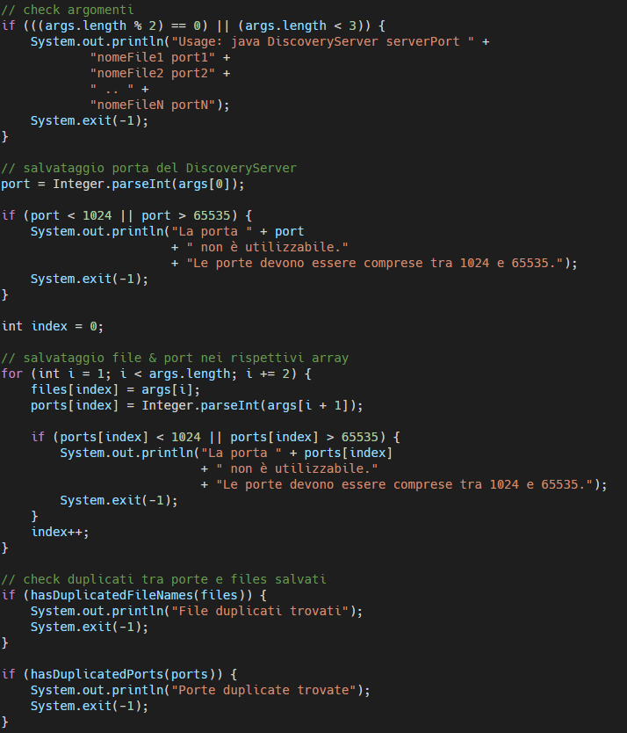
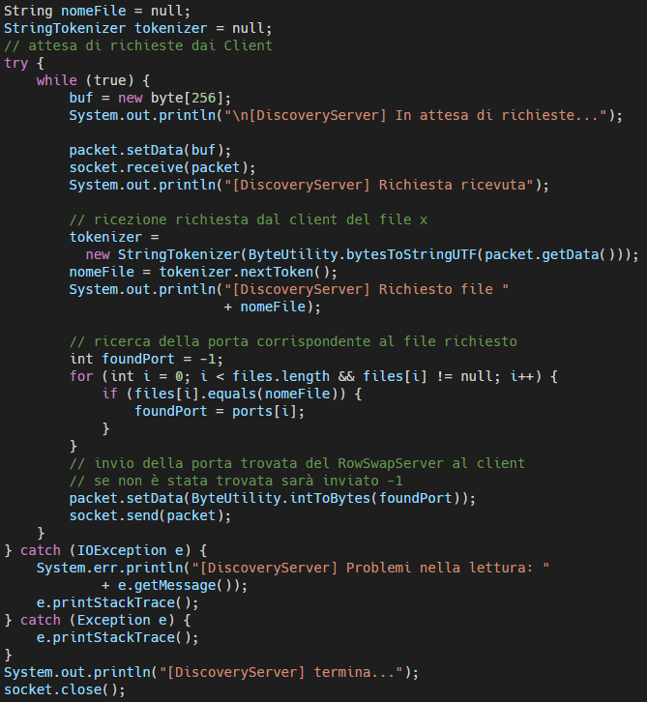
Implementazione
JAVA - DS
2
1
3
4

Slide 5
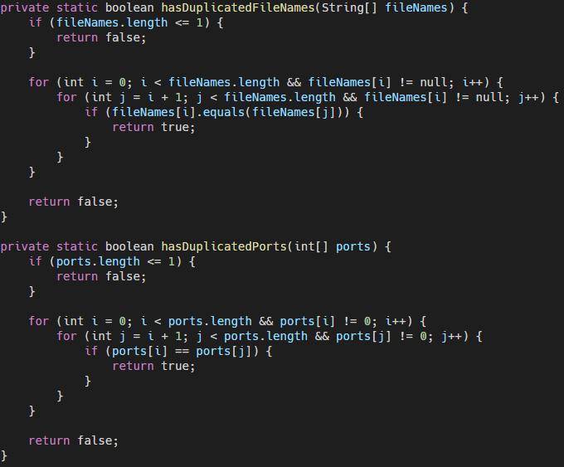
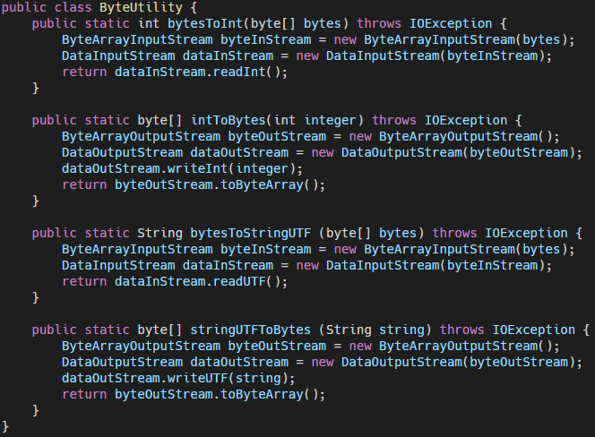
Metodi e classi di utility
Check delle porte e file duplicati
Classe ByteUtility
5

Slide 6
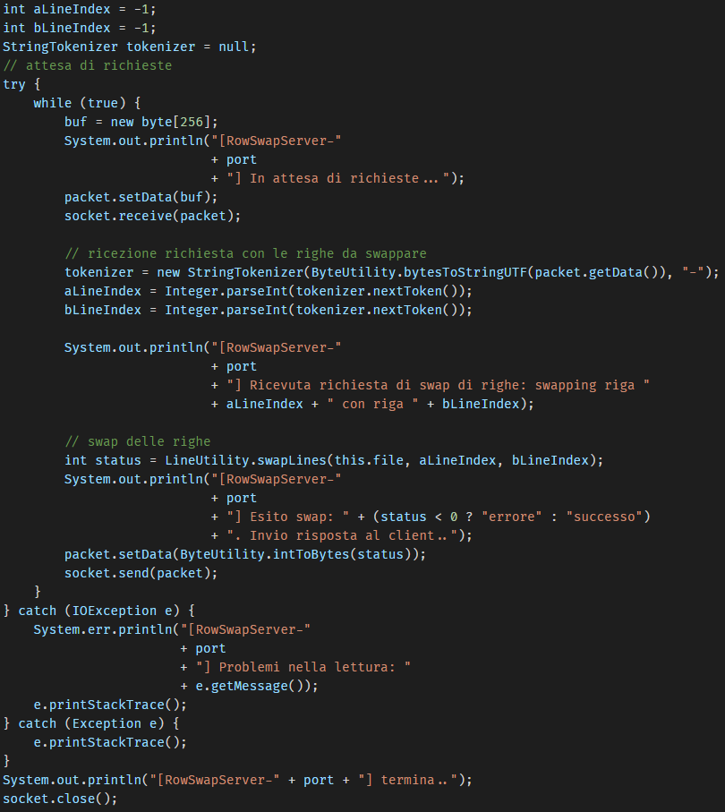
Implementazione
JAVA - RS
6

Slide 7
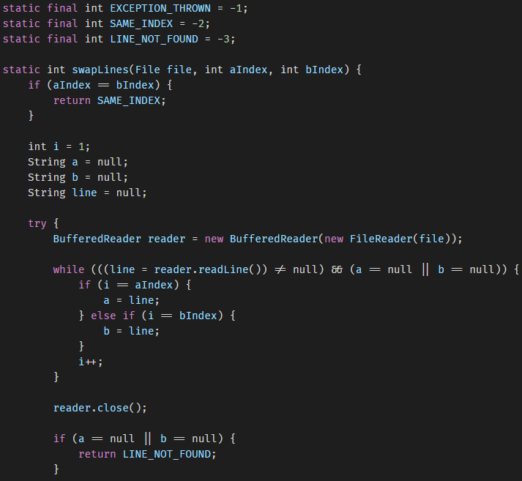
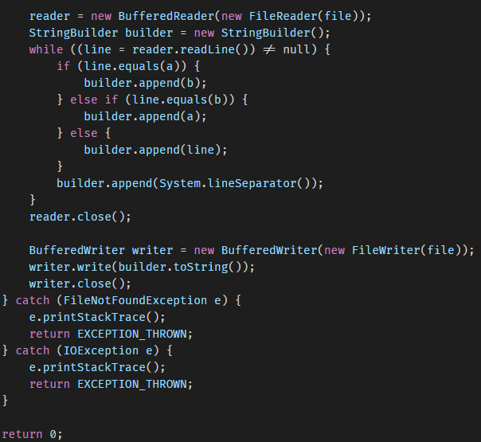
Classe LineUtility
1
2
7

Slide 8
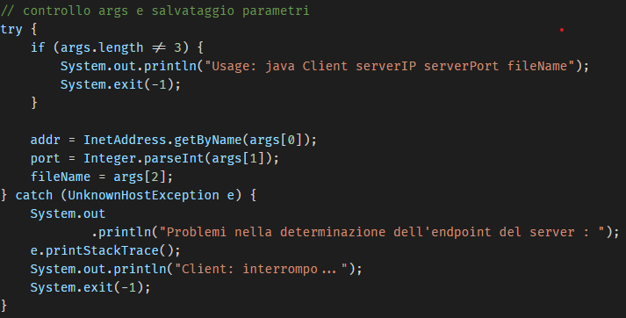
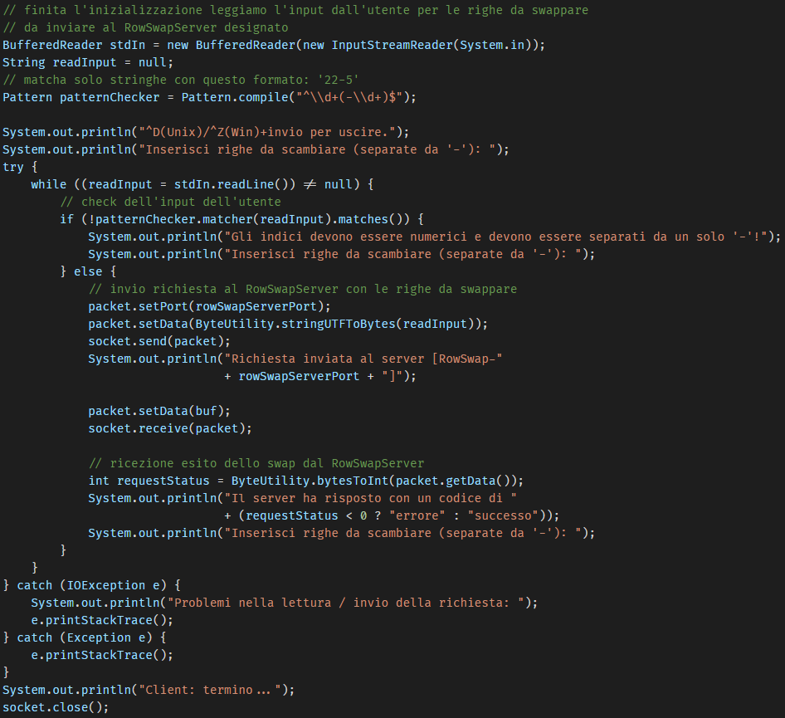
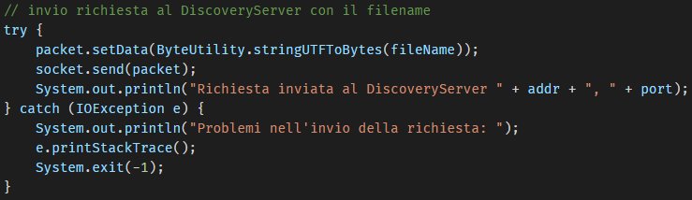
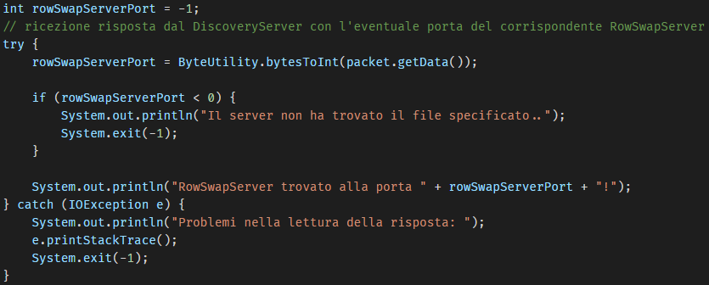
Implementazione
Client
1
4
2
3
7
8

Slide 9






[FINE]
https://github.com/ilcors-dev/gruppo-reti
Gestione progetto
Coding
Team
9

